Slide 1

Alleen maar zee

Slide 2
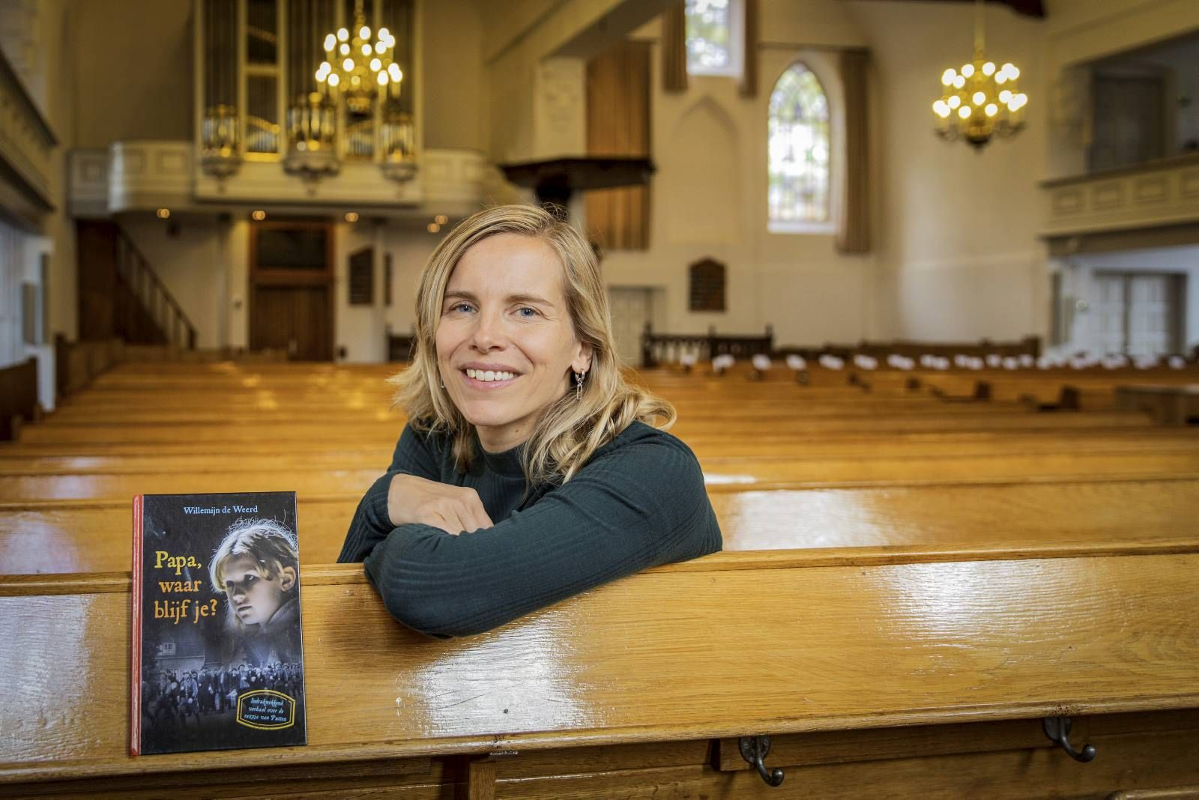
Nieuw boek in serie

Slide 3
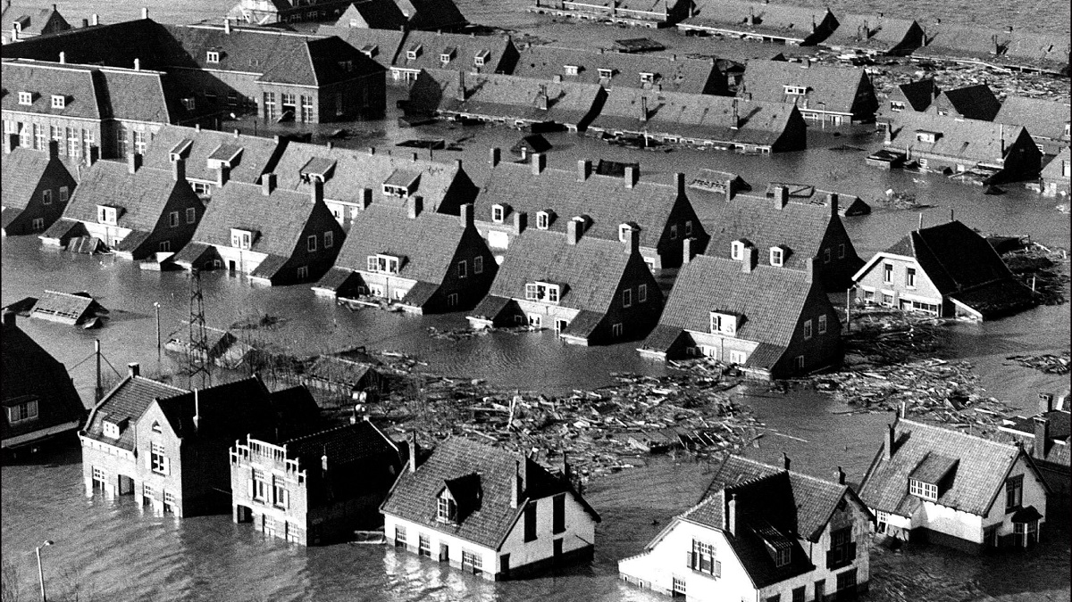
Een map met krantenknipsels
Het koffertje van Teun.

Slide 4
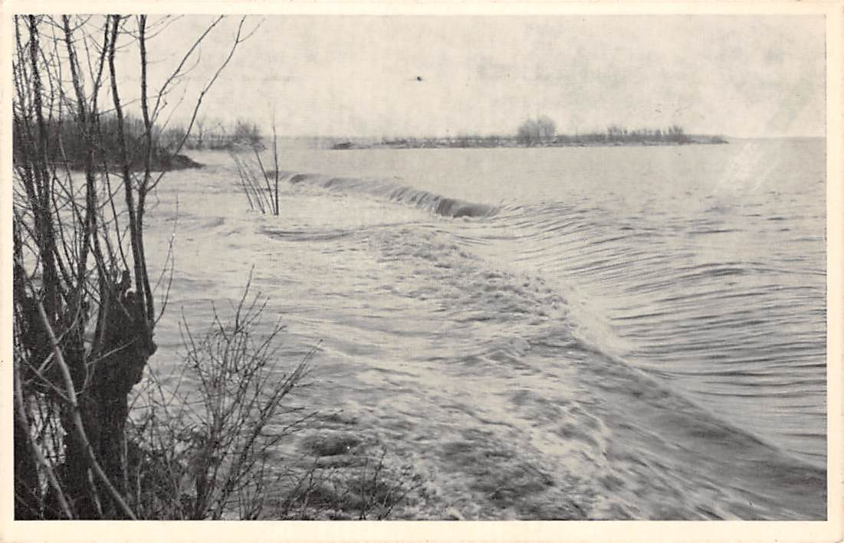
Storm

Slide 5
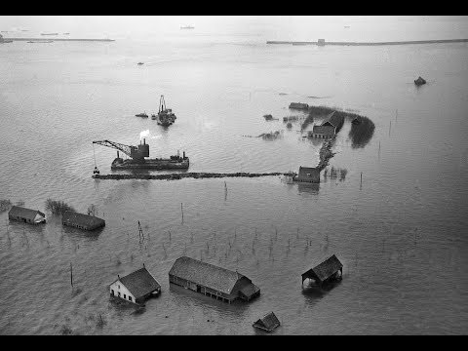

Slide 6
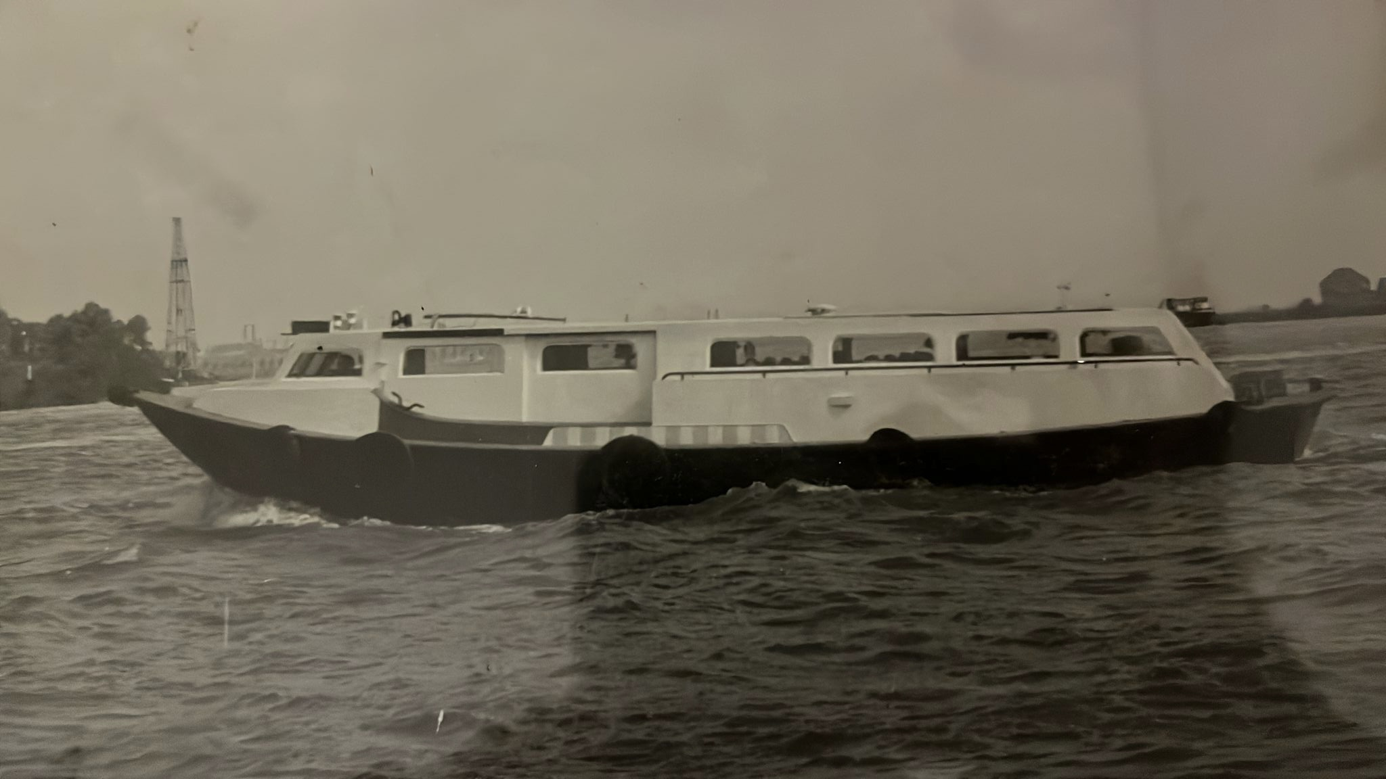
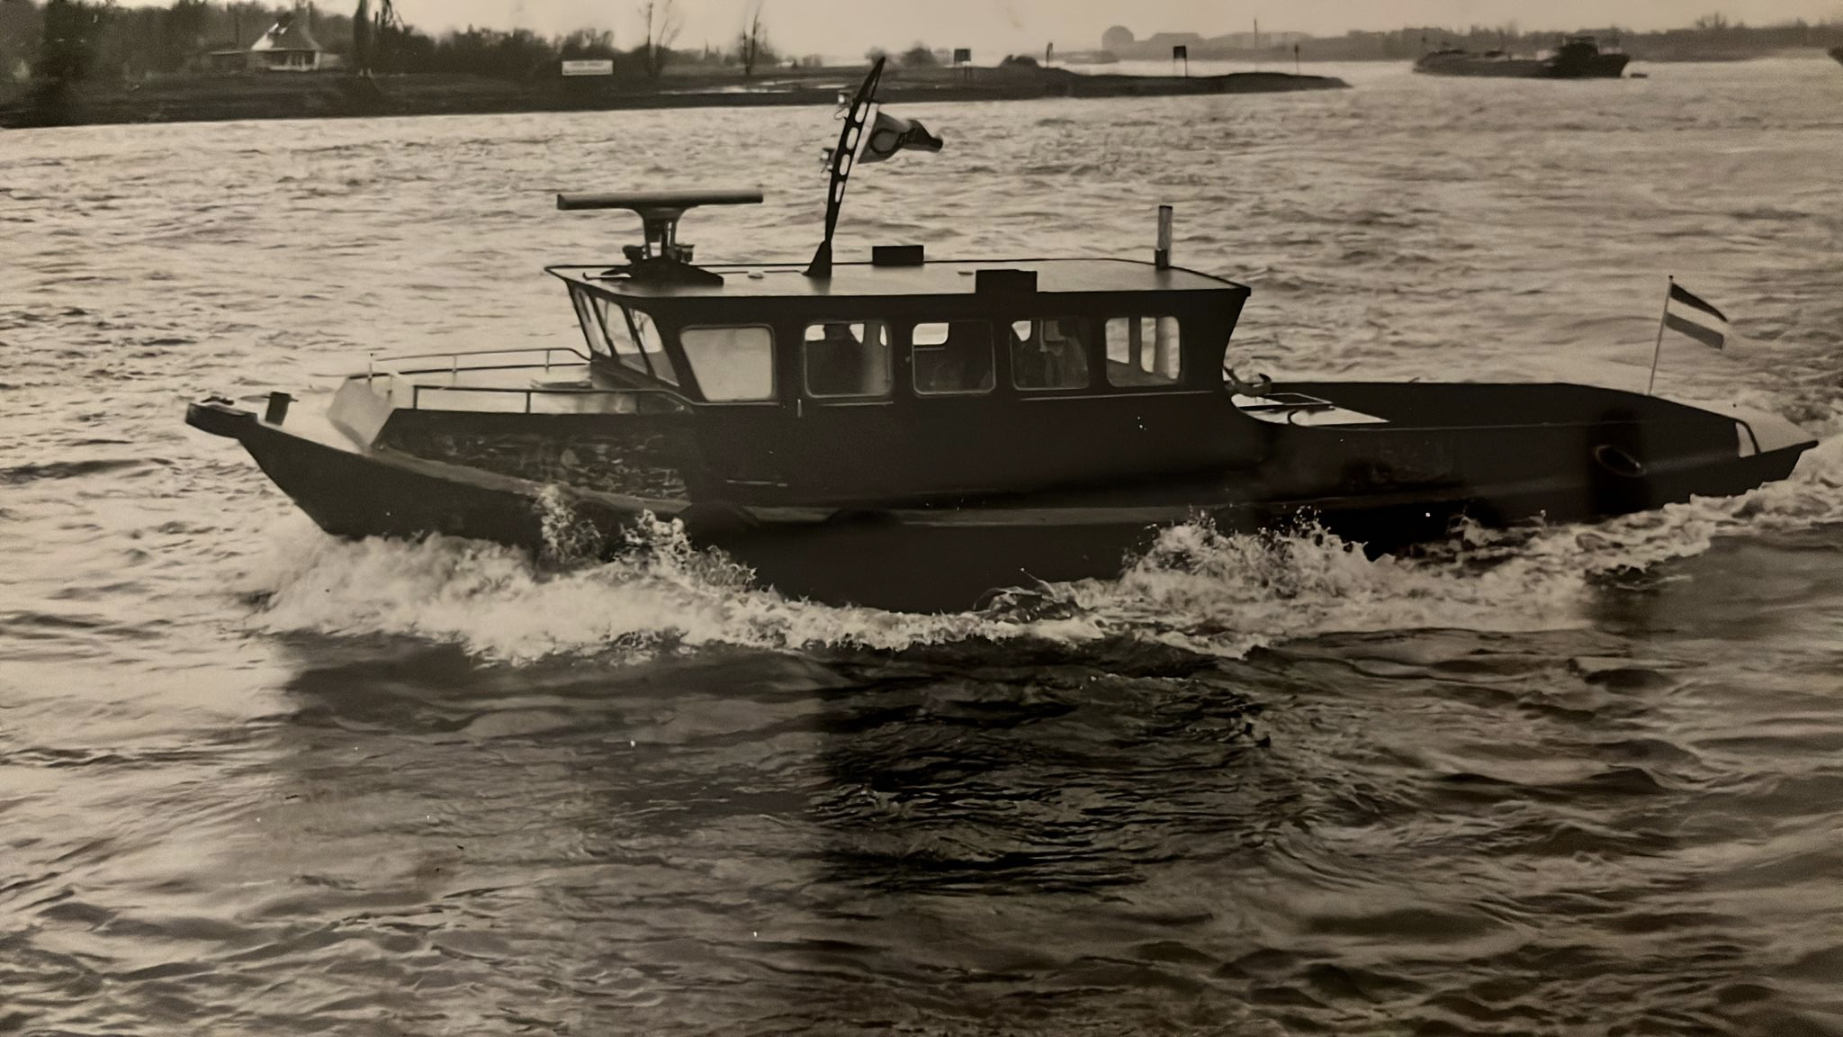

Slide 7
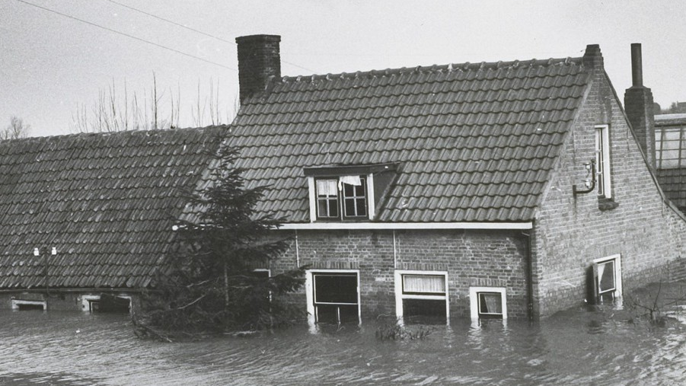
Overal zee
Inleven in hoofdpersoon.
Wat hoor je?
Wat zie je?
Wat doe je?

Slide 8
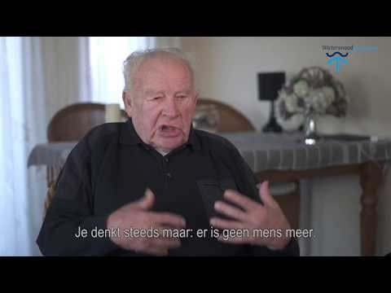

Slide 9
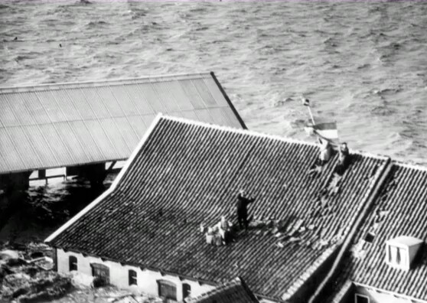
Het dak op

